Slide 1
Poorly translated text distorts the original in its tone and cultural references.
Dhanatporn Klongnganchui
and
Suppasit Kiatpattananon

Slide 2
Poor
translation
tone and
cultural referenceS

Slide 3
Talking
culture

Slide 4
Talking Culture
Nida and Taber (1969):
“cultural aspect should be taken into account”
CORE
cultural DEcoding
requires
cultural REcoding
cultural ENcoding
Transposition of Ideas
(cited Akbari, 2013)

Slide 5
Talking Culture
Newmark (1982):
DON’T use a word-for-word translation
DO extensively research a particular culture
DON’T distort the purpose of the writer
DO make it natural & understandable to readers
(cited (Supol, 1998, p. 63 as cited in Sakasuparerk, 2011, p. 9)

Slide 6
Talking Culture
Hariyanto (2009):
“culture had two similar roles”
concept / reference
of the vocabulary items
= specific
in the given culture
= general but expressed in a specific way
in the given culture
(cited in Akbari, 2013, p. 14)

Slide 7
Talking Culture
Al-Masriin (2009):
“a translator must take a role of an expert
in cultures of both
source-language text and target-language text”
in order to
"render a culturally more faithful translation"
(cited in Akbari, 2013, p. 15)

Slide 8
Talking Culture
Salehi (2012):
"culture and translation determines & influences
human communication"
CULTURE
distorted
MISUNDERSTANDING!
culture in the text
should never be distorted
(cited in Akbari, 2013, p. 15)

Slide 9
Talking Culture
IN CONCLUSION
…a good translator must…
+ research extensively in those particular cultures
+ try to retain aspects of culture of the original text
as much as possible

Slide 10
Examples of
Poorly Translated Texts

Slide 11
Example 1
Original Text: Who To Marry
There was a man who was choosing girlfriends, but did not know which one to marry. So he decided to give each one $2000 and see how each of them spent it.
The first one she got new clothes, a new hairdo, and tells the man, “I spent the money to look pretty for you because I love you so much.”
The second one went out and bought new cell phone, an iPod, and gave them to the man. She said, “I bought these gifts for you with the money because I love you so much.”
The third one takes the $2000 and invests it in the stock market, and returns the $2000 to the man and reinvests the rest. She says, “I am investing the rest of the money for our future because I love you so much.”
The man thought long and about how the women spent the money. Finally, he decided to marry the one with the biggest breasts.

Slide 12
Example 1
Translated Text: ใครจะแต่ง
ผู้ชายคนหนึ่ง กำลังเลือกแฟนสาวซักคน แต่ไม่รู้ว่าจะเลือกคนไหนแต่งงานด้วย ดังนั้นเขาจึงตัดสินใจให้เงินคนละ 2,000 และมองดูว่าแต่ละคนจะใช้เงินอย่างไร
คนแรก เธอซื้อเสื้อผ้าชุดใหม่ ทรงผมใหม่ และบอกกับชายคนนั้นว่า ฉันใช้เงินไปเพื่อทำให้มันดูดีสำหรับคุณ เพราะว่า ฉันรักคุณมาก
คนที่สองก็ได้ออกไปซื้อ โทรศัพท์มือถือ,ไอพอท และให้ทั้งหมดกับชายคนนั้น เธอบอกว่า ฉันซื้อของขวัญให้คุณ เพราะว่า ฉันรักคุณมาก
คนที่สาม ใช้เงิน 2000 มาลงทุนขายของ และมอบเงิน 2000 คืนให้ผู้ชายคนนั้น แล้วนำมาลงทุนใหม่แล้วก็บอกว่า ฉันจะนำเงินส่วนที่เหลือมาเป็นเงินทุน สำหรับอนาคตของเรา
ชายคนนั้นคิดอยู่พักหนึ่ง เกี่ยวกับการใช้เงินของทุกคน และในที่สุดเขาก็ตัดสินใจ แต่งงานกับหญิงคนที่หนึ่ง เพราะว่าเธอ มีหน้าอกใหญ่ที่สุด

Slide 13
Example 1
the currency “$” as a cultural reference = omitted
The reader would likely assume that the currency
= Baht since they are more familiar with it
Suggested Version: 70,000 Baht

Slide 14
Example 2
Original Text: My Dream Home
I have two kinds of dream homes. One is quiet, and the other is on a busy street.
I want a quiet home because I want to have a rest there. The house is on the grass. In front of the house, there is an apple tree. I want to have many apples to eat every autumn. I also want to play the swing at the tree. There are three bedrooms, two bathrooms, two sitting rooms, a kitchen, a dining room and a big study. There are lots of books and there is a computer in it. I can read books, surf the Internet and play computer games there.
I want a flat on the busy street. It's close to my school. I have seven rooms. The biggest one is the sitting room. There is a TV and a comfortable armchair opposite the TV. After dinner, I sit in the armchair and watch TV. It's very nice. I have a balcony. I can enjoy the sunshine on it.

Slide 15
Example 2
Translated Text: บ้านในฝันของฉัน
ฉันมีสองบ้านในฝัน หนึ่งคือบ้านที่เงียบสงบ, และอีกหลังคืออยู่ใกล้ถนนใหญ่
ฉันต้องการบ้านที่เงียบสงบเพราะต้องการที่ที่จะพักผ่อน บ้านหลังนี้อยู่บนพื้นหญ้า มีต้นแอปเปิลอยู่หน้าบ้าน ฉันอยากให้มีแอปเปิลจำนวนมากที่จะกินทุกฤดูใบไม้ร่วง ฉันยังอยากที่จะเล่นชิงช้าที่ต้นไม้ มีสามห้องนอน สองห้องน้ำสองห้องนั่งเล่น ห้องครัว ห้องรับทานอาหารและห้องเรียนขนาดใหญ่ มีหนังสือจำนวนมากและมีคอมพิวเตอร์ด้วย ฉันสามารถอ่านหนังสือท่องอินเทอร์เน็ตและเล่นเกมคอมพิวเตอร์ด้วย
ฉันอยากแฟลชอยู่ใกล้ตรงถนน มันใกล้กับโรงเรียนของฉัน ฉันมีเจ็ดห้อง ห้องที่ใหญ่ที่สุดคือห้องนั่งเล่น มีทีวีและเก้าอี้นั่งสบายตรงข้ามกับทีวี หลังอาหารค่ำฉันนั่งอยู่บนเก้าอี้นวมและดูทีวี มันเป็นเรื่องที่ดีมาก มีระเบียง ฉันสามารถเพลิดเพลินไปกับแสงแดดได้

Slide 16
Example 2
“a big study” should not be translated as “ห้องเรียนขนาดใหญ่”
Thai readers might think, “It’s common to have a big classroom in a house”
CULTURE IS DISTORTED!
Suggested Version: “ห้องอ่านหนังสือ”
(similar picture to “a study” kind of room in English)

Slide 17
Example 3
Original Text:
THE bunk house was a long, rectangular building. Inside, the walls were whitewashed and the floor unpainted. In three walls there were small, square windows, and in the fourth, a solid door with a wooden latch. Against the walls were eight bunks, five of them made up with blankets and the other three showing their burlap ticking.
Translated Text:
ที่พักคนงานเป็นโรงยาวรูปสี่เหลี่ยมผืนผ้า ฝาผนังในโรงฉาบด้วยปูนขาว พื้นไม่ได้ทาสี ที่ฝาสามด้านมีหน้าต่างสี่เหลี่ยมเล็กๆ อีกด้านหนึ่งมีประตูแน่นหนา สลักทำด้วยไม้ ที่ริมฝามีเตียงนอนตั้งอยู่แปดเตียง ในจำนวนนี้ห้าเตียงมีผ้าห่มนอนปูคลุมอยู่แล้ว อีกสามเตียงมองเห็นป่านที่ถักเป็นพื้นเตียง

Slide 18
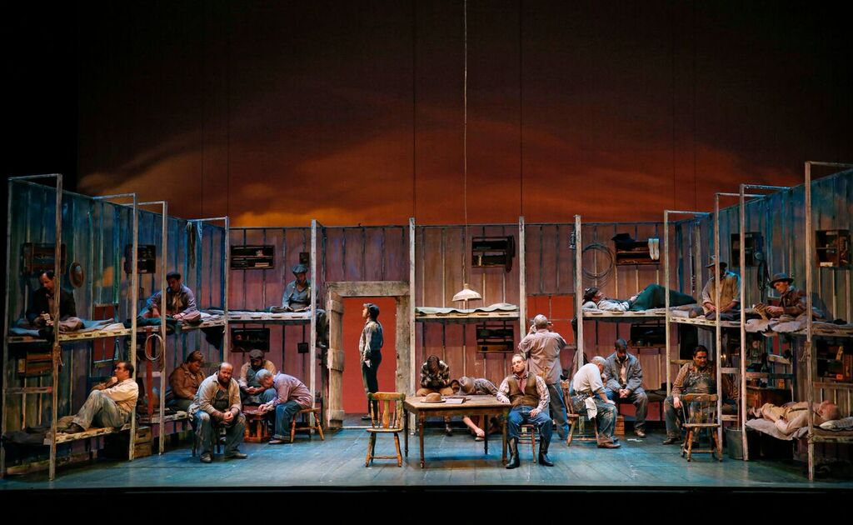
Bunkbed ?
Suggested Version: “เตียงสองชั้น”

Slide 19
Talking
TONE

Slide 20
Talking Tone
MSG
WHY SHOULD YOU CARE?
?
?
?
?
?

Slide 21
Talking Tone
“All Americans ever eat are cheeseburgers.”
state the fact → cheeseburgers = famous American food
OR
want to mock → Americans eat nothing but burgers
(limited choice of food)
“คนอเมริกาเนี่ยเขากินกันแต่ชีสเบอร์เกอร์”
“พวกเมกัน อะไรๆ มันก็กินกันแต่ชีสเบอร์เกอร์”

Slide 22
Examples of
Poorly Translated Texts

Slide 23
Example 5
Original Version:
เพลง : หวังว่าคุณจะได้เจอคนที่ใช่
ยิม: ก็มึงไงคนที่ใช่
Translated Version:
Pleng: Hopefully, you'll meet the right person.
Yim: You are the right person!
Suggested Version:
“You are the damn right person!”

Slide 24
Example 6
Original Version: มองเหี้ยอะไรกันล่ะครับ
Translated Version: What are you looking at?
Suggested Version:
“What the fuck are you looking at, Sir?”

Slide 25
Example 7
Original Version:
ถ้าภาษาอังกฤษมันพูดยากมากนักอะ เรียนภาษาญี่ปุ่นแม่ง
Translated Version:
If studying English is too difficult, I will study Japanese.
Suggested Version:
“If English’s too frickin’ difficult,
I’ll just take the damn japanese instead”

Slide 26
Example 8
Original Version:
Oh, look at this! Sons of the pharaohs! Give me frogs! Flies! Locusts! Anything but you! Compared to you, the other plagues were a joy!
Translated Version:
โอ ดูนี่ซิ! บุตรแห่งฟาโรห์! ส่งกบ แมลงวัน หรือตั๊กแตนมา! อะไรก็ได้นอกจากคุณ! เมื่อเปรียบกับคุณแล้ว ภัยพิบัติยังดีกว่า
Suggested Version:
“โอ๊ย ดูทำเข้า! ลูกฟาโรห์เอ๊ย! แบบนี้ส่งกบ แมลงวัน หรือไม่ก็ตั๊กแตน
มาเลยดีกว่า! อะไรก็ได้ที่ไม่ใช่หล่อน! เทียบกันแล้วเจอโรคระบาด
ยังจะน่าอภิรมย์กว่าซะอีก!

Slide 27
Talking
CULTURE
Vs
TONE

Slide 28
Talking Culture vs Tone
“A culture is not as important as a tone”
Culture → More like a BG
Tone → More of a CORE

Slide 29
Talking Culture vs Tone
One suggestion:
  retain the tone of the original as much as possible
  even if the culture has to be distorted
  IN SOME CASES:
  Cultural Replacement = OK!
  (if it helps the target-language reader understand the message)

Slide 30
Examples of
Cultural-versus-tone texts

Slide 31
Example 9
Original Soundtrack:
Vernon: Look, O’ Neil, I get it, you wanna be a serious journalist. I see you sniffing around the newsroom for the big stories. But it’s also okay to just… give people something a little lighter. A little… Little froth.
April: Froth?
Vernon: You know, how… when you get a coffee, it’s just… like… coffee, then they put a little froth on it it’s kind of nice.
April: Vern, that’s foam.
Vernon: Yes, foam, froth, you get the point.

Slide 32
Example 9
Thai-dubbed Soundtrack:
เวอร์นอน: นี่ โอนีล เข้าใจ เธออยากทำข่าวจริงจัง เห็นด้อมๆมองๆห้องข่าว หาข่าวเด็ดตลอด แต่มันก็ไม่เลวนะ การ... เสนออะไรเบาๆ ให้คนดูบ้าง นิดๆ เหมือนซีอาน
เอพริล: ซีอาน?
เวอร์นอน: ก็เวลากินข้าวมันไก่น่ะ มันต้องมีน้ำจิ้ม ซีอานมันดำๆ หวานๆ
เอพริล: นั่นเขาเรียกซีอิ๊ว
เวอร์นอน: ใช่ ซีอิ๊ว ซีอาน เก็ทเหมือนกันแหละ

Slide 33
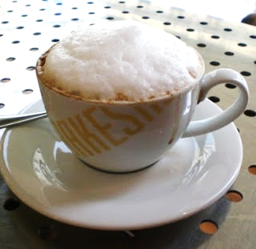
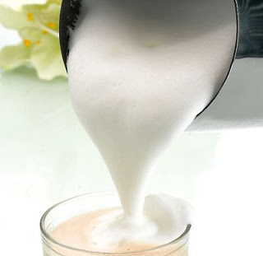
Example 9
The complete change of cultural reference
foam = bigger, lighter bubbles
on top of the milk or coffee
froth = consistent with tighter bubbles,
mixing together with the milk & coffee
vs
“ฟองนม”

Slide 34
Example 10
Original Text:
The boss said suddenly, “Listen, Small!” Lennie raised his head. “What can you do?”
In panic, Lennie looked at George for help. “He can do anything you tell him,” said George. “He’s a good skinner. He can rassel grain bags, drive a cultivator. He can do anything. Just give him a try.”
The boss turned on George. “Then why don’t you let him answer? What are you trying to put over?”

Slide 35
Example 10
Translated Text:
เจ้าของไร่ถามขึ้นทันที “นี่แน่ะ สมอลล์!” เลนนี่เงยหน้าขึ้น “ลื้อทำอะไรได้บ้าง?”
ด้วยความตกใจ เลนนี่หันไปมองดูจอร์จเป็นเชิงให้ช่วงเหลือ “เขาทำได้ทุกอย่างตามแต่คุณจะสั่งแหละครับ” จอร์จตอบ “แบกกระสอบข้าวก็ได้ ขับเครื่องพรวนดินดายหญ้าก็ได้ เขาทำได้ทุกอย่างแหละครับ ลองใช้ดูก็แล้วกัน”
เจ้าของไร่หันมาเล่นงานจอร์จ “ทำไมลื้อถึงไม่ปล่อยให้เขาตอบเอง? นี่ลื้อจะต้มอะไรอั๊ว?”

Slide 36
Example 10
I → อั๊ว
You → ลื้อ
You → คุณ

Slide 37
Talking Culture vs Tone
IN CONCLUSION
Cultural replacement in retaining the tone = OKAY
BUT
…a good translator must…
try to retain both tone & cultural references
as long as it’s not an obstacle for the target audience to understand

Slide 38
Q & A

